Slide 1
FA

Slide 2
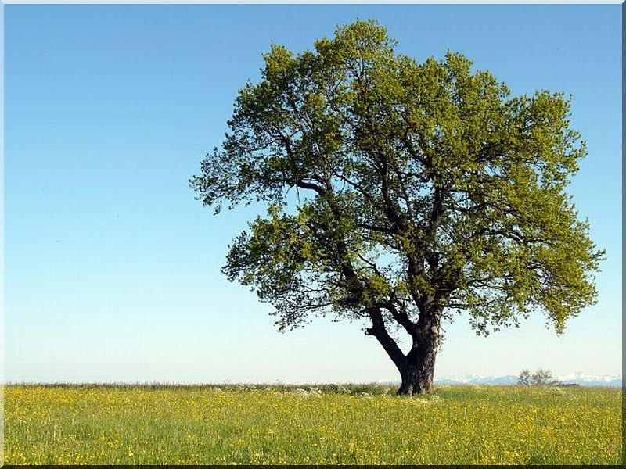

Slide 3
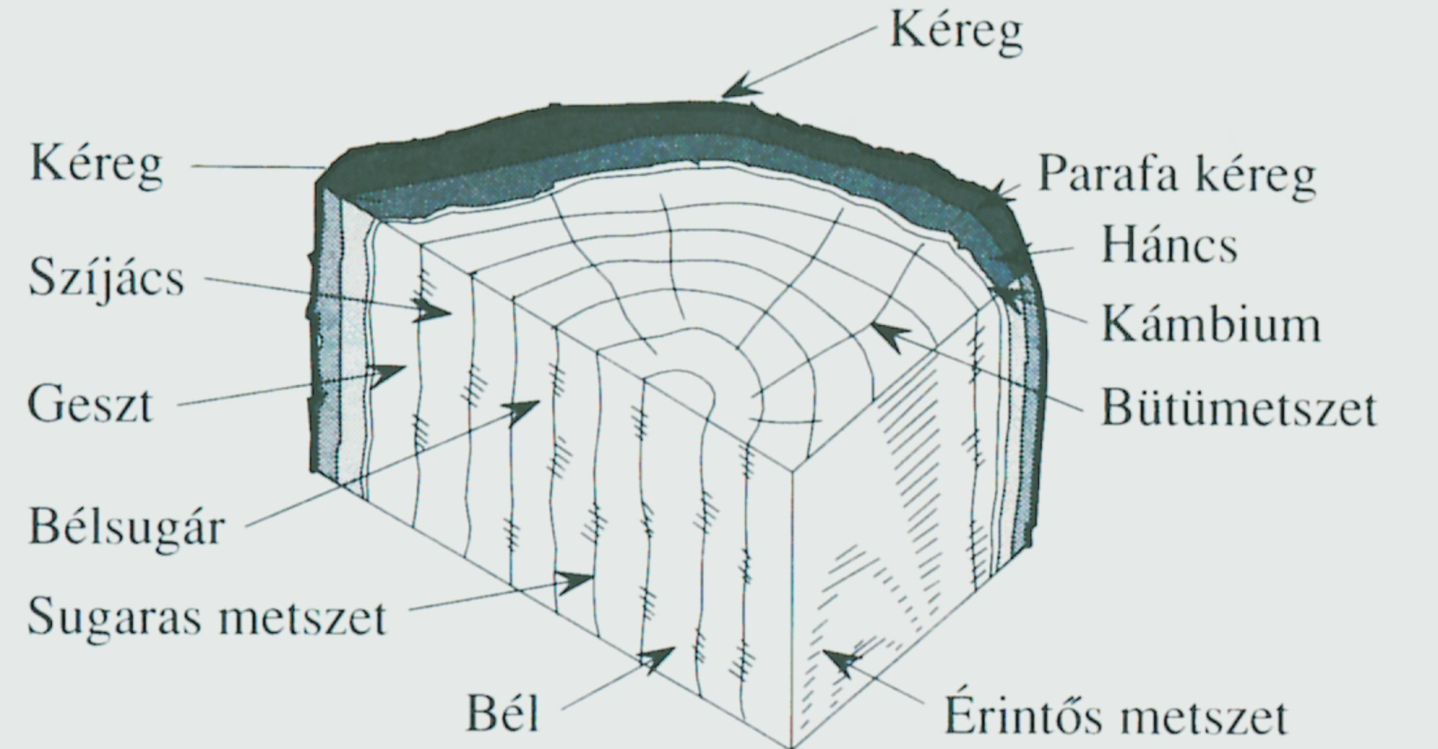

Slide 4
A fa legfontosabb tulajdonságai
1. Színe: a sárgástól a sötétbarnáig változik
2. Fénye
3. Illata: A sejtekben lévő illóolajoktól származik.
Illatos fák: mahagóni, cédrella, rózsa, fenyő.
4. Rajzolata: Az évgyűrűk, sejtek, bélsugarak nagysága és alakja, valamint elhelyezkedése alkotja a fa rajzát.

Slide 5
5. Nedvességtartalom: A fa kivágásakor 50. . .60% vizet tartalmaz, ezért szárítani kell.
-A szárítás történhet levegőn (szabadban történő tárolás).
-Mesterséges szárítással
A fa vízfelvételkor, illetőleg vízvesztés esetén változtatja a méretét:
-a méretnövekedést dagadásnak,
-a méretcsökkenést zsugorodásnak mondjuk

Slide 6
6. Anizotróp inhomogén
7. Hővezetőképessége: A fa porózus szerkezete miatt hővezetőképessége rossz.
8. Szigetelőképessége: A száraz fa az elektromos árammal szemben szigetelő.
A nedvességtartalom növekedésévei csökken a szigetelőképessége.

Slide 7
9. Mechanikai tulajdonsága: A faanyag szilárdsága, tehát ellenállása az alakváltozással és a darabolással szemben a faanyag szerkezetétől függ.
A nyomó- és hajlítószilárdsága a szálak hosszirányában viszonylag nagy, a szálakra merőlegesen kisebb.

Slide 8
A fa felhasználása

Slide 9
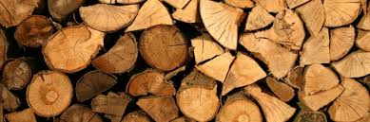

Slide 10
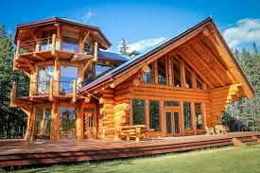

Slide 11


Slide 12


